Slide 1
大创阶段性汇报
基于卷积神经网络架构的车辆检测
指导老师：刘宝弟
报告人：王冲
组员：王家祥、王金成

Slide 2
BP算法实现简单数字图像识别
大创第一阶段汇报：

Slide 3
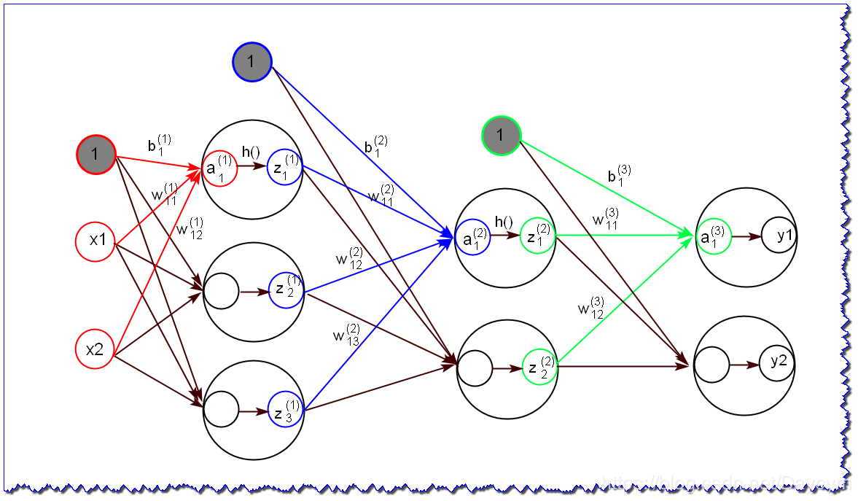
前馈神经网络结构图

Slide 4
import numpy as np def sigmoid(x): return 1 / (1 + np.exp(-x)) # 进行权重和偏置的初始化，并保存到字典network中 def init_network(): network = {} network['W1'] = np.array([ [0.1, 0.3, 0.5], [0.2, 0.4, 0.6]])

Slide 5
network['b1'] = np.array([0.1, 0.2, 0.3]) network['W2'] = np.array([ [0.1, 0.4], [0.2, 0.5], [0.3, 0.6]]) network['b2'] = np.array([0.1, 0.2]) network['W3'] = np.array([ [0.1, 0.3], [0.2, 0.4]]) network['b3'] = np.array([0.1, 0.2]) return network

Slide 6
# 前向（从输入到输出的传递处理） def forward(network, x): W1, W2, W3 = network['W1'], network['W2'], network['W3'] b1, b2, b3 = network['b1'], network['b2'], network['b3'] a1 = np.dot(x, W1) + b1

Slide 7
z1 = sigmoid(a1) a2 = np.dot(z1, W2) + b2 z2 = sigmoid(a2) a3 = np.dot(z2, W3) + b3 return a3 # 测试 network = init_network() x = np.array([1.0, 0.5]) y = forward(network, x) print(a3)
测试结果： [0.31682708 0.69627909]

Slide 8
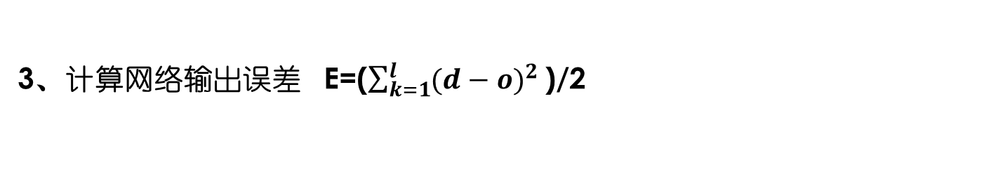
BP算法实现简单图像的识别
1、初始化
2、前向传播
3、计算网络输出误差 E=($\sum_{k=1}^{l}{{(d−o)}^{2} }$)/2
4、梯度下降更新权重

Slide 9
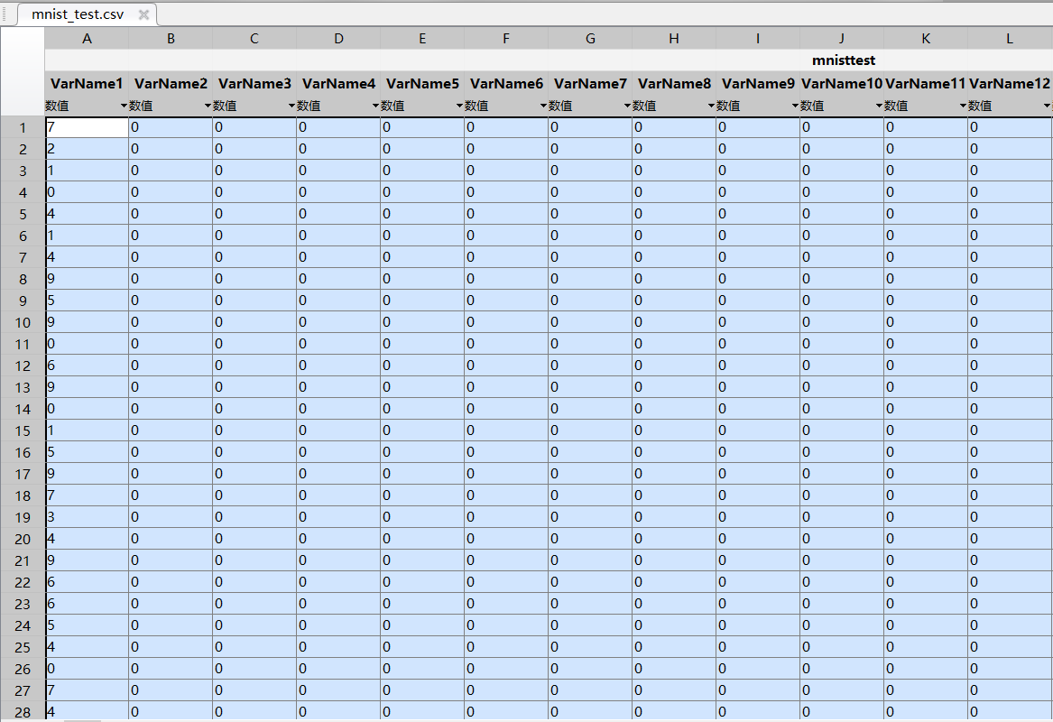

Slide 10
clc;
clear;
numberOfSample = 200; %输入样本数量
%取测试样本数量等于输入(训练集)样本数量，因为输入样本（训练集）容量较少，否则一般必须用新鲜数据进行测试
numberOfHiddenNeure = 28;
inputDimension = 784;
outputDimension = 1;
%准备好训练集
C=xlsread('mnist_test.csv');
x=C(1:200,2:end);
d=C(1:200,1)
%输入数据矩阵

Slide 11
input = x’;
%目标（输出）数据矩阵
output = d';
%对训练集中的输入数据矩阵和目标数据矩阵进行归一化处理
[sampleInput,ps1]=mapminmax(input,0,1);
[tmp,ps2]=mapminmax(output,0,1);
%噪声强度
noiseIntensity = 0.01;
%利用正态分布产生噪声
noise = noiseIntensity * randn(1, numberOfSample);
%给样本输出矩阵tmp添加噪声，防止网络过度拟合
sampleOutput = tmp + noise;
%取测试样本输入(输出)与输入样本相同，因为输入样本（训练集）容量较少，否则一般必须用新鲜数据进行测试
testSampleInput = sampleInput;
testSampleOutput = sampleOutput;

Slide 12
%取测试样本输入(输出)与输入样本相同，因为输入样本（训练集）容量较少，否则一般必须用新鲜数据进行测试
testSampleInput = sampleInput;
testSampleOutput = sampleOutput;
%最大训练次数
maxEpochs = 100000;
%网络的学习速率
learningRate = 0.035;
%训练网络所要达到的目标误差
error0 = 5*10^(-5);
%初始化输入层与隐含层之间的权值和阈值
W1 = 0.06 * rand(numberOfHiddenNeure, inputDimension) ;
B1 = 0.5 * rand(numberOfHiddenNeure, 1) -0.1;
%初始化输出层与隐含层之间的权值和阈值
W2 = 0.06* rand(outputDimension, numberOfHiddenNeure);
B2 = rand(outputDimension, 1)-0.1;

Slide 13
%保存能量函数(误差平方和)的历史记录
errorHistory = [];
for i = 1:maxEpochs
%隐含层输出
C1=W1 * sampleInput;
hiddenOutput = logsig(C1+repmat(B1, 1, numberOfSample));
%输出层输出
C2=W2 * hiddenOutput ;
networkOutput = logsig(C2+repmat(B2, 1, numberOfSample));
%实际输出与网络输出之差
error = sampleOutput - networkOutput;
%计算能量函数(误差平方和)
E = sumsqr(error);
errorHistory = [errorHistory E];
if E < error0
break;
end

Slide 14
%以下依据能量函数的负梯度下降原理对权值和阈值进行调整
delta2 = error.*(1-networkOutput).*networkOutput;
delta1 = W2'* delta2.*hiddenOutput.*(1 - hiddenOutput);
dW2 = delta2 * hiddenOutput';
dB2 = delta2 * ones(numberOfSample, 1);
dW1 = delta1 * sampleInput';
dB1 = delta1 * ones(numberOfSample, 1);
W2 = W2 + learningRate * dW2;
B2 = B2 + learningRate * dB2;
W1 = W1 + learningRate * dW1;
B1 = B1 + learningRate * dB1;
End

Slide 15
%下面对已经训练好的网络进行(仿真)测试
%对测试样本进行处理
testHiddenOutput = logsig(W1 * testSampleInput +repmat(B1, 1, numberOfSample));
testNetworkOutput = logsig(W2 * testHiddenOutput+repmat(B2, 1, numberOfSample)) ;
%还原网络输出层的结果(反归一化)
a = mapminmax('reverse',testNetworkOutput,ps2);
b = mapminmax('reverse',testSampleOutput,ps2);
a-b

Slide 16
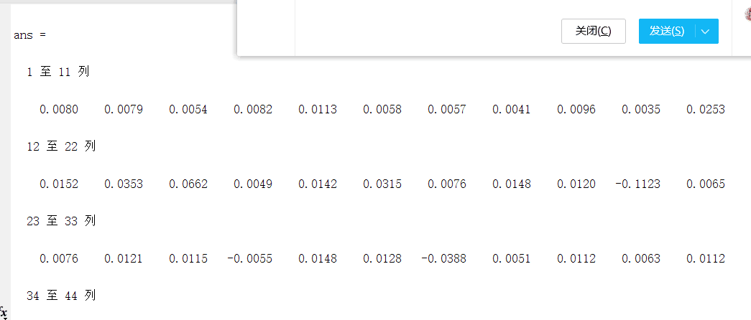
运行结果：

Slide 17
初次接触深度学习，希望各位老师、学长、学姐能指出对我们学习中的问题，提供一些解决方案，同时也希望为我们提供一些宝贵的学习经验和方法！

Slide 18
谢谢！

